Slide 1
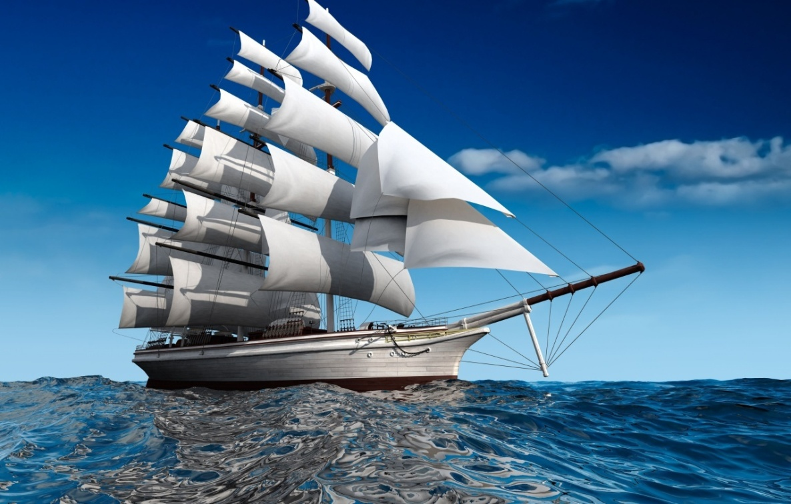
Охтинские судоверфи. Парусный флот.
Презентация учащихся 8 «В» класса ГБОУ школы-интерната №9.

Slide 2
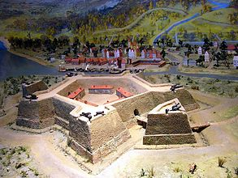
Основание крепости Ниеншанц
В 1617 году шведы захватили Ижорские (приневские земли) В устье Большой Охты, при ее впадении в Неву была основана крепость Ниеншанц. В городе была небольшая судостоительная верфь, дегтярный и смоляной заводы, пильные заводы

Slide 3
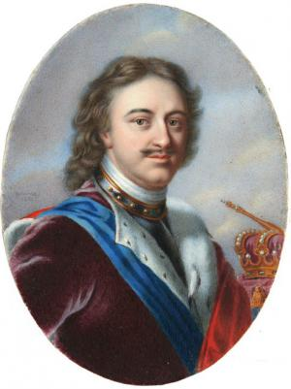
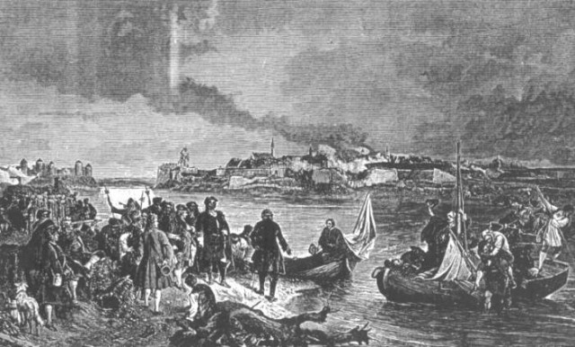
Основание Охтинской верфи
В 1703 году в русский авангард под командованием Петра 1 захватил крепость Ниеншанц.. В 1721 году на месте крепости основана Охтинская верфь, где выполнялись заказы на строительство гребных и парусных судов. Местные жители отрабатывали на верфи положенное время. Через год здесь была открыта судостроительная школа.

Slide 4
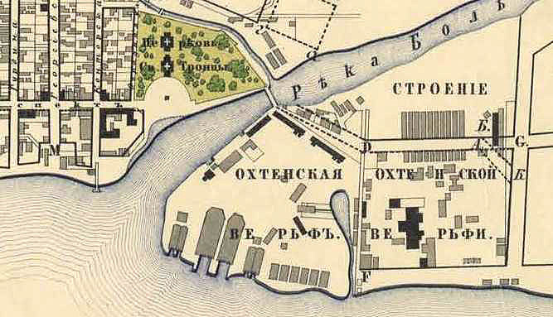
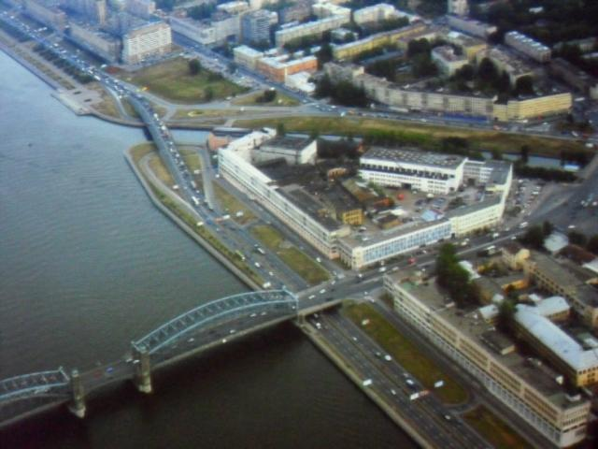
Охтинский мыс в начале 18 века и в наше время
В 1998 году мыс объявлен памятником археологии «Крепость Ниеншанц»

Slide 5
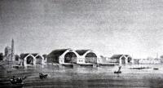
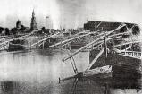
Освоение приневских берегов
Одновременно с развитием судостроения на берегах Невы и Охты возникают слободы – Большая и Малая Охта и Матросская. Здесь жили семьи работников верфи. Охтинские плотники были талантливыми мастеровыми, им по плечу были самые затейливые плотницкие работы. Петр I приказал «плотникам вереек в продажу и подряд никаких не делать, а делать шверботы и другие новоманерные суда»

Slide 6
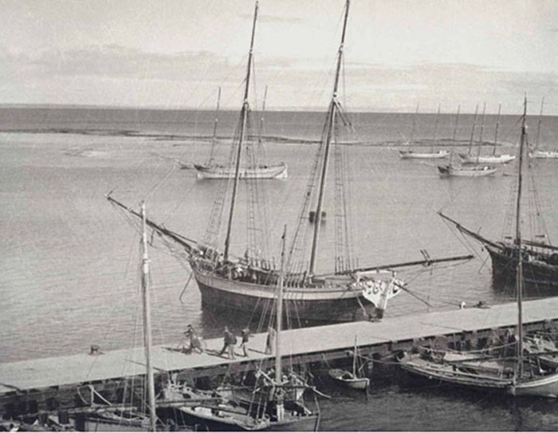
Архитектор Охтинской верфи
В.Ф. Стоке, английский корабельный инженер поступил на русскую службу в 1807 году. В 1807—1808 годах он знакомился с постановкой судостроительного дела в России и работал над проектом по устройству Охтинской верфи.
По его проекту и под его руководством на Охтинской верфи было построено 7 кораблей и 20 фрегатов, 5 шлюпов, 15 бригов, 5 пароходов и много кораблей более мелкого класса. Верфь получает название Охтинского адмиралтейства.

Slide 7
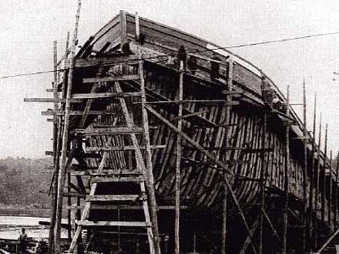
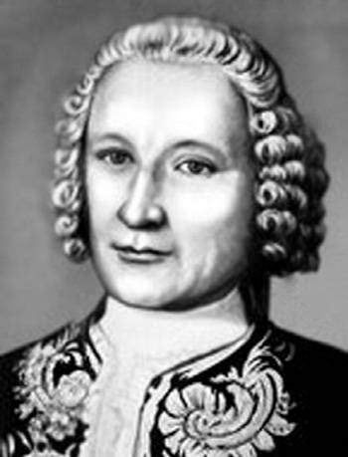
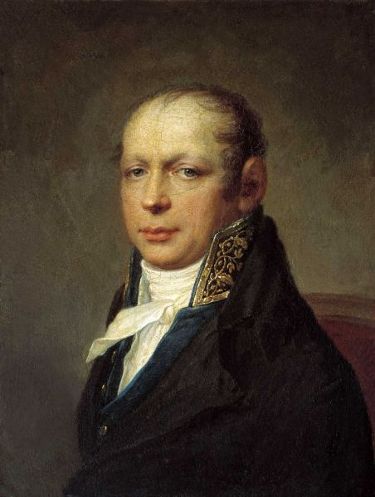
Строители и архитекторы эллингов
Эллингом называется помещение для постройки или ремонта судов на берегу
Коробов Иван Кузьмич
Чевакинский Савва Иванович

Slide 8
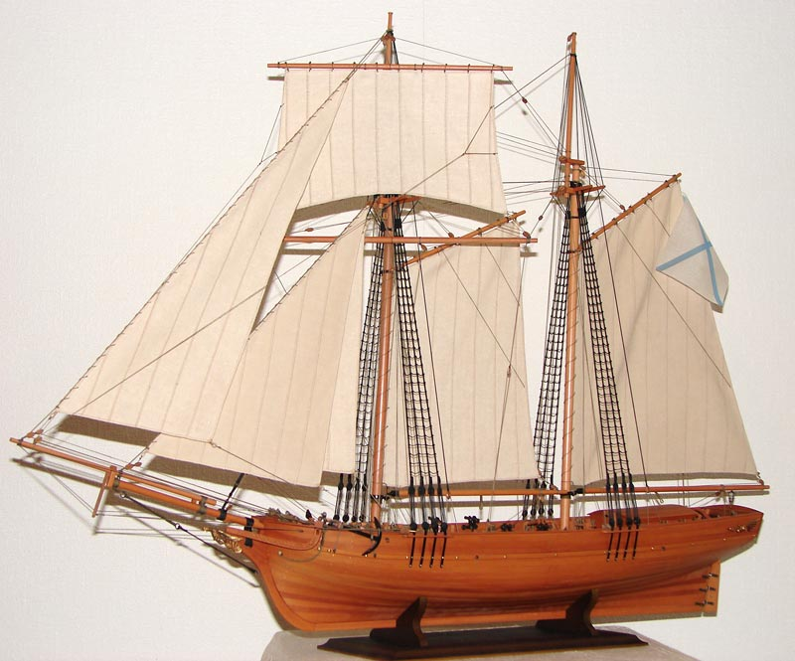
Шхуна «Стрела»
Первая шхуна «Стрела» на Охтинской верфи спустили на воду в 1811 году в присутствии императора Александра I. Шхуна строилась под руководством выдающегося кораблестроителя Вениамина Фомича Стокке. За постройку судна мастер был награжден суммй в 500 рублей.

Slide 9
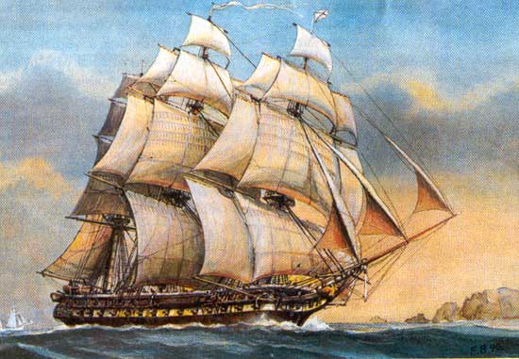
Фрегат «Паллада»
Фрегат «Паллада» заложен на Охтенском адмиралтействе в 1831 году. Длина 52,8 м, ширина – 13,6 м, вооружение – 52 орудия. Первым капитаном стал капитан-лейтенант П.С. Нахимов. В 1832 году фрегат совершил кругосветное плавание с дипломатической миссией в Японию. В этом рейсе участвовал писатель И.А. Гончаров.

Slide 10
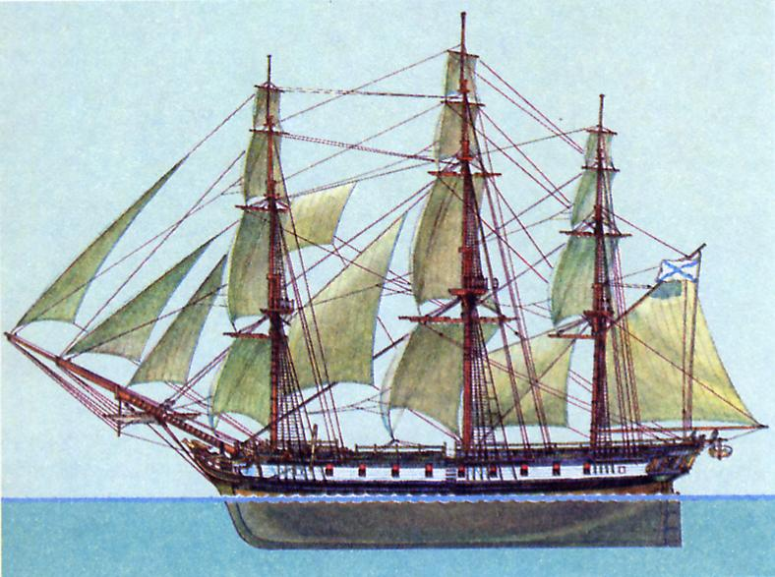
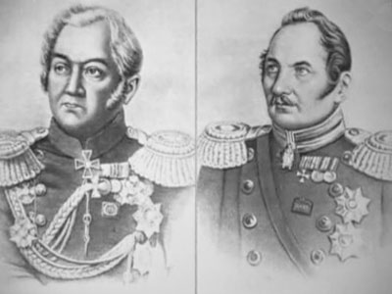
Шлюп «Восток»
Флагманский корабль кругосветной экспедиции «Восток» и шлюп «Мирный» под командованием Беллинсгаузена и Лазарева в 1818 году совершили кругосветную экспедицию, дошли до Антарктиды. «Восток» был построен британскими инженерами и по качеству уступал «Мирному». Корпус «Востока» оказался слабым для плавания в полярных льдах, и его приходилось укреплять и ремонтировать во время экспедиции..

Slide 11
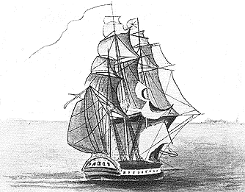
Шлюп «Камчатка»
В 1816 году было решено отправить на Дальний Восток военное судно с задачами: доставить материалы и запасы в Петропавловский и Охотский порты, скорректировать карты. Специально был построен шлюп «Камчатка» длиной 130 футов, грузоподъемностью 900 тонн. Командир Василий Михайлович Головнин.

Slide 12
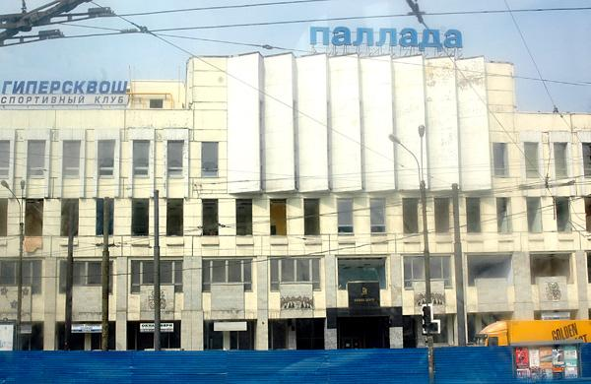
С 1811 по 1864 год на Охтинской верфи было построено 9 линейных кораблей, 28 фрегатов, 11 корветов,7 бригов, 3 люгера и 101 судно меньшего класса. С развитием металлического судостроения работы постепенно прекращаются. Последние корабли были спущены на воду в 1864 году.
В 1914 году Охтинская верфь переименована в «Петрозавод»
В начале 2000-х г.г. в помещениях «Петрозавода» находился деловой и спортивный центр «Паллада»

Slide 13
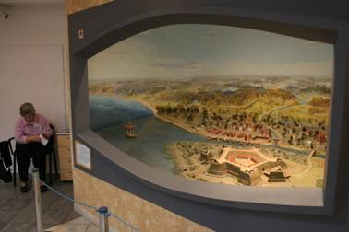
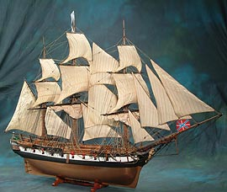
Музей «700 лет – Ландскрона, Невское устье, Ниеншанц»
Музей «700 лет – Ландскрона, Невское устье, Ниеншанц» совместно с Центральным Военно-морским музеем открыл интереснейшую страницу истории – Охтинскую верфь. На выставке представлены старинные документы, чертежи и модели кораблей, сделанных на Охтинской верфи, которые рассказывают о величии Российского флота. Музей находится по адресу: Красногвардейская площадь,2, бизнес-центр «Аскольд», первый этаж.

